Slide 1
МОДЕЛЬ УСПЕШНОЙ ЛИЧНОСТИ
Презентацию подготовила Саркисян Э. В., учитель русского языка и литературы ГБОУ СОШ № 336 Невского района
Санкт-Петербурга

Slide 2
1. ФГОС И УСПЕШНАЯ ЛИЧНОСТЬ
А. А. Фурсенко: "Мы должны подготовить ребенка к будущей жизни, чтобы он был успешным человеком, независимо от того, как он учится"*.
___________________
* Тезис выступления бывшего Министра образования и науки РФ А.А. Фурсенко на Первом съезде учителей и работников образования государств - членов СНГ 27 апреля 2010 г.

Slide 3
«Нашей целью является реализация именно данной модели, при которой одной из главных задач внеурочной деятельности в рамках ФГОС является успешная социализация ребенка и воспитание успешной в будущем личности».

Slide 4
Штейнберг Ирина (директор гимназии 2
г. Красноярска): «Человек компетентный - человек успешный»

Slide 5
География 6-9 класс. Пояснительная записка: «…главным для обучения географии в основной школе является формирование всесторонне образованной, инициативной и успешной личности»

Slide 6
Школа 587 г. Москвы. «Реализация ФГОС». «..Основой для полноценного внедрения ФГОС является создание для детей развивающей среды, способной организовывать и направлять их деятельность в направлениях интеллектуального, творческого, культурно-нравственного роста, воспитание высококультурной успешной личности».

Slide 8
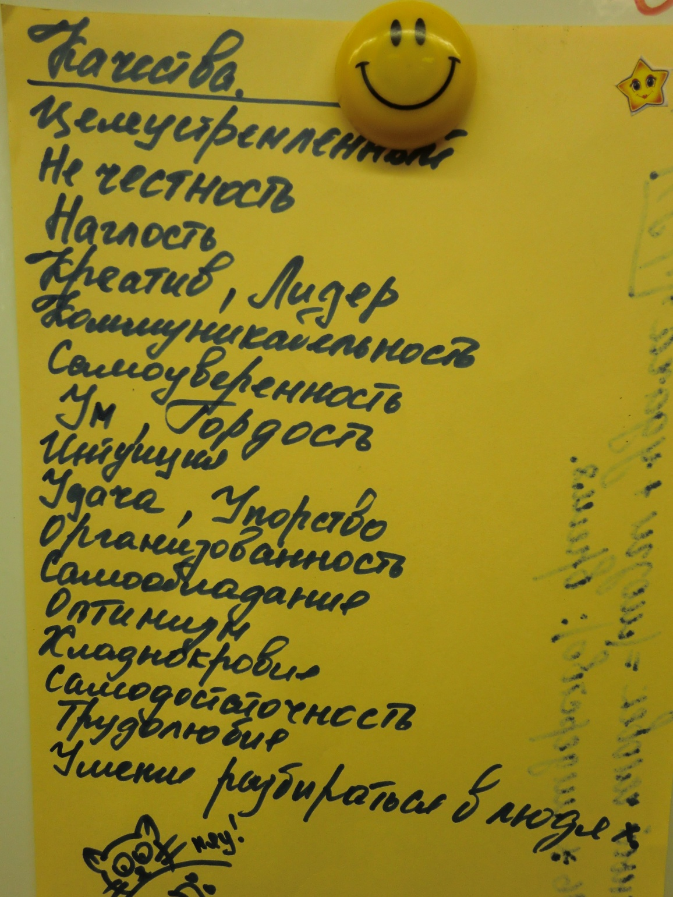
Группа 1: Малинина Екатерина, Абосов Шахром, Горелкин Василий, Валутина Ирина. Формула: УСПЕШНЫЙ ЧЕЛОВЕК=(МОЗГИ+ УДАЧА+ТРУД²+ЦЕЛЬ*ЛИДЕРСТВО):ВРЕМЯ

Slide 9
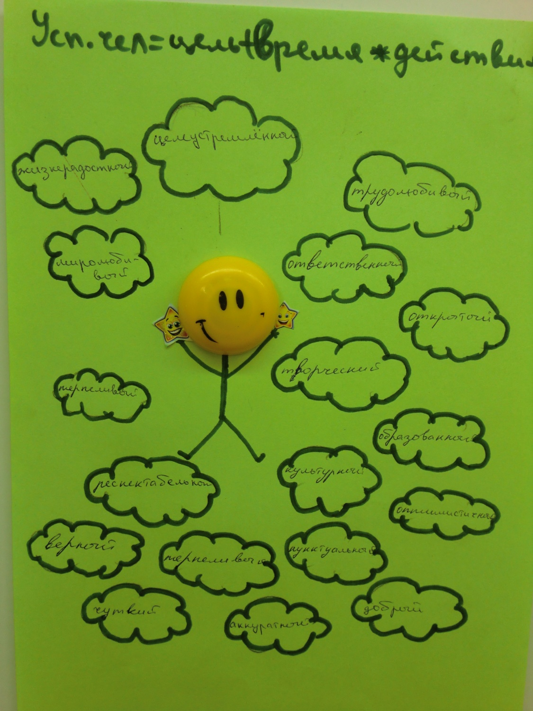
Группа 2: Ладыжинская Анастасия, Деминский Ян, Большакова Наталья, Кипайкин Дмитрий.

Slide 10
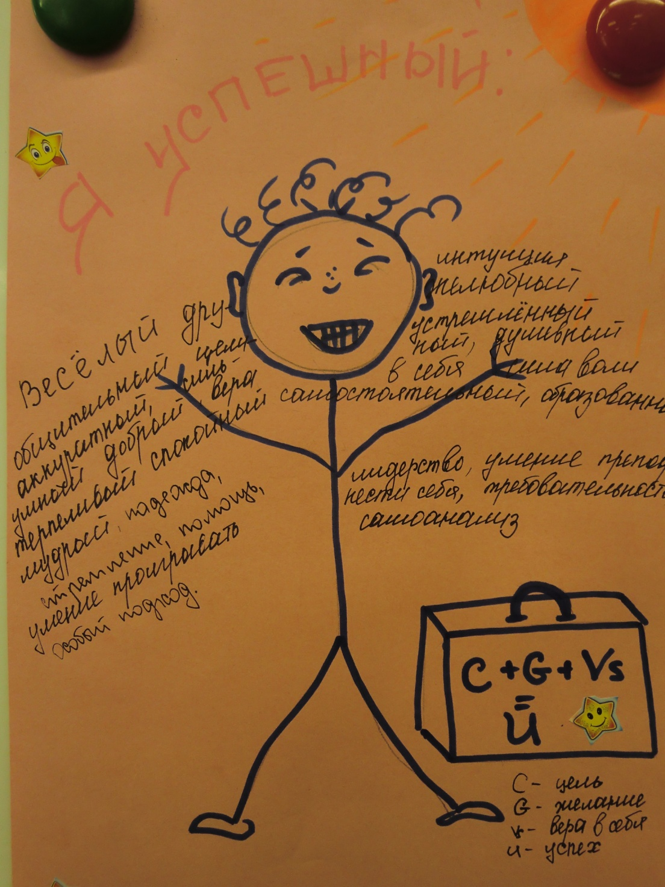
Группа 3: Баку Наталья, Краснокутская Алиса, Семенова Александра, Якунин Влад.

Slide 11
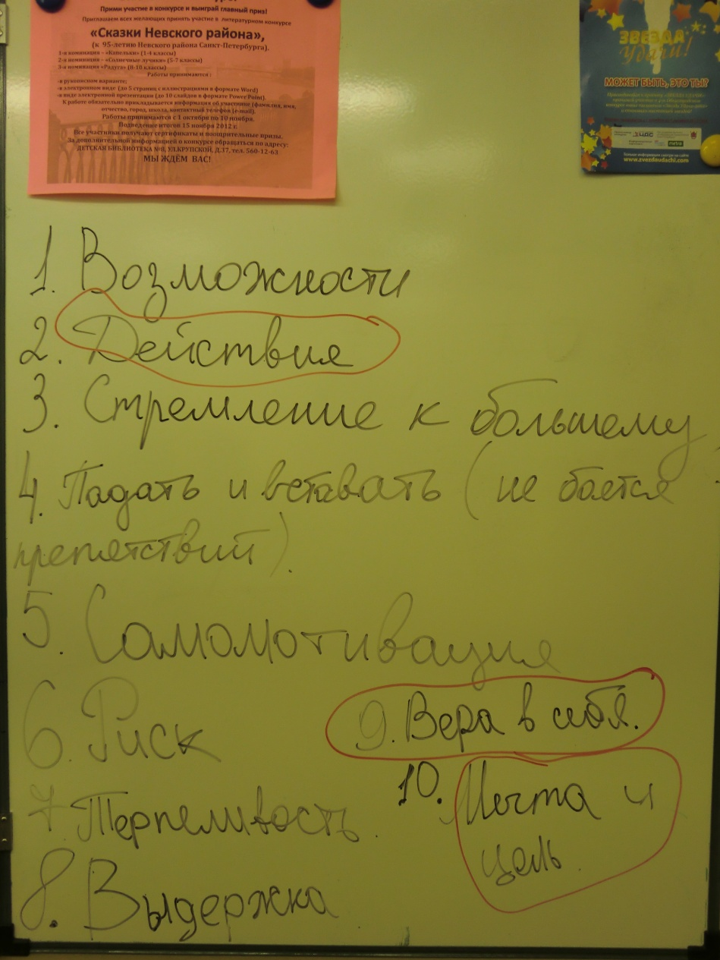

Slide 13
ШКОЛА (в идеале)
Коллективная деятельность
Образование
Нравственные качества
Трудолюбие
и ответственность
Конкурентоспособность
Культура общения

Slide 14
РЕБЕНОК
ШКОЛА
СЕМЬЯ

